Slide 1

信号检测与估计
第五章：信号的统计估计理论
最大似然估计(2)

Slide 2
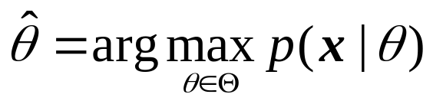
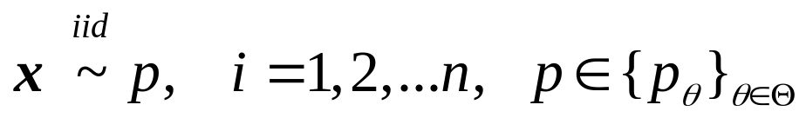

最大似然估计定义
观测值 x 的概率密度函数为
最大似然估计等价于找一个概率密度函数 ，以最佳适应观测 x 的分布

Slide 3
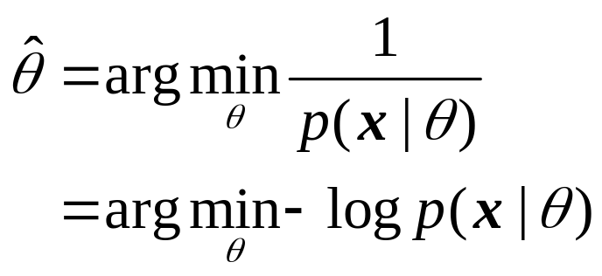
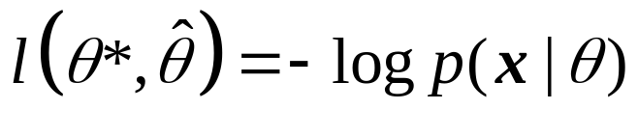

最大似然估计
等价表示
定义代价函数：

Slide 4

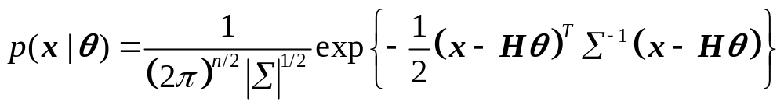
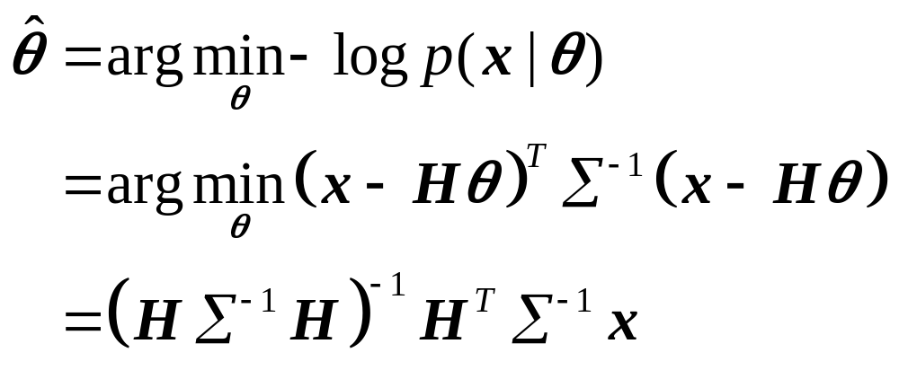
Ex 1
w为均值为0，协方差为Σ的高斯白噪声，θ为未知非随机参量，求其最大似然估计。
似然函数：
似然估计为：

Slide 5
Ex 1
似然估计为：
Ex2 考虑一维情况

Slide 6
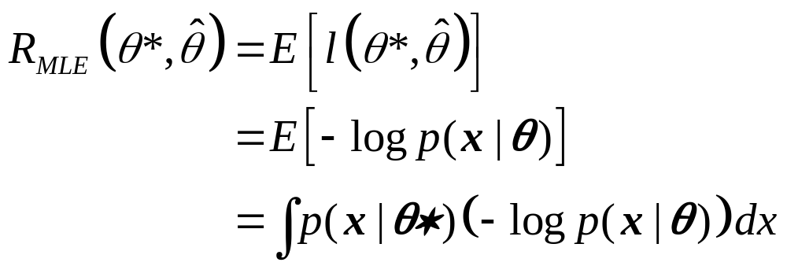
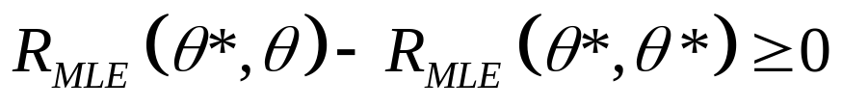
定义平均代价函数
对于任意参数 θ ，证明：

Slide 7
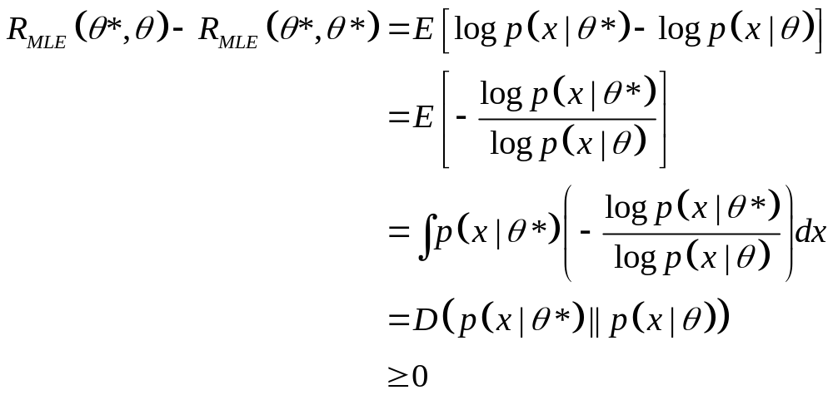
对于任意参数 θ ，证明：

